Slide 1

.

Slide 2
.
تمرینات ورزشی برای کارمندان

Slide 3
.
با توجه به اینکه بسیاری از کارمندان ساعات بسیاری را در پشت میز سپری می کنند،در درازمدت دچار ناراحتیهای گوناگون در سیستم عضلانی-اسکلتی خواهند شد.لذا جهت پیشگیری از ایجاد عوارض نشستن طولانی مدت در پشت میز بهتر است کارمندان محترم این تمرینات رابطورمستمر انجام دهند.

Slide 4
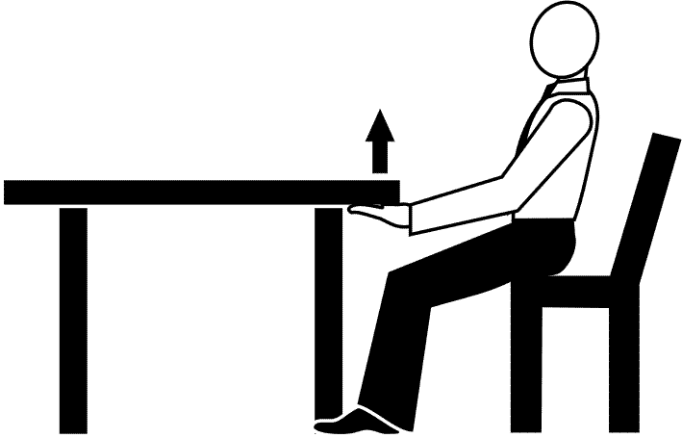
تمرین شانه و سینه و پشت و بازو
یک دست خود را در زیر لبه ی میز قرار دهید و بسمت بالا فشار دهید گویی می خواهید میز را بلند کنید . این کار را ادامه دهید تا دستتان خسته شود .
حال این تمرین را برای دست دیگر تکرار نمایید .

Slide 5
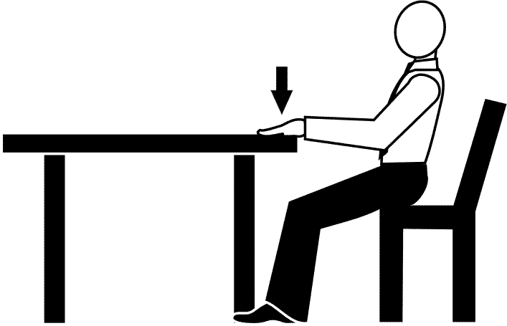
تمرین شانه و سینه و پشت و بازو
یک دست خود را روی لبه ی میز قرار دهید و به سمت پایین فشار وارد کنید تا خسته شوید . این کار را برای دست دیگر نیز تکرار کنید .
ضمناً می توانید تمرین ۱ و ۲ را توامان انجام دهید یعنی یک دست روی لبه ی میز و دست دیگر زیر لبه ی میز .

Slide 6
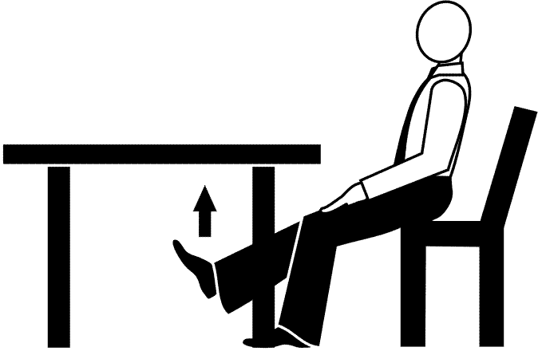
تمرین تقویت عضلات ران و زانو
روی لبه ی صندلی بنشینید و یک پای خود را حدود ۱۰ سانتیمتر بالا آورید سی ثانیه نگه دارید و سپس زمین گذاشته و این حرکت را برای پای دیگر تکرار کنید .

Slide 7
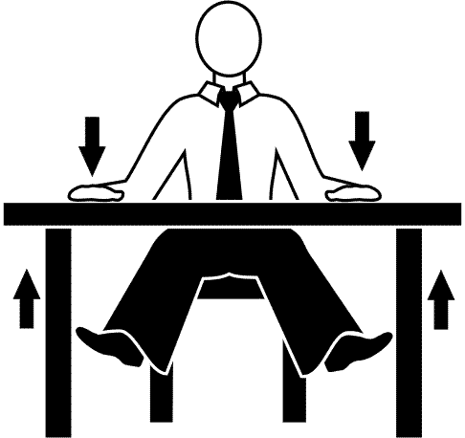
تمرین برای هردواندامهای فوقانی وتحتانی
روی لبه ی صندلی بنشینید و دستهان خود را روی لبه ی میز بگذارید و فشار دهید و همزمان هر دو پای خود را در حالت صاف ،بلند کنید و این پوزیشن را ۶۰ - ۳۰ ثانیه نگه دارید .

Slide 8
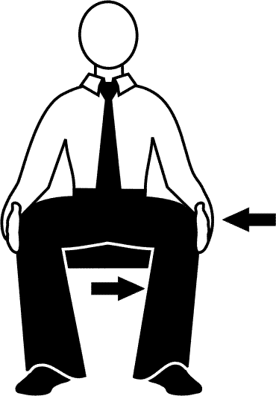
تمرین برای عضلات سمت خارج ران وزانو
روی صندلی بنشینید . دست راست را خارج زانوی راست قرار دهید و زانو را به سمت داخل فشار دهید در همین حین زانوی راست را به سمت خارج بفشارید .
می توانید این حرکت را همزمان برای هر دو پا انجام دهید . این حرکت را ادامه دهید تا عضلاتتان خسته شود .

Slide 9
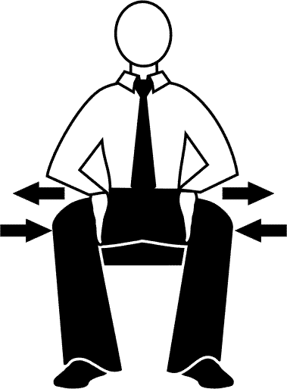
تمرین برای عضلات سمت داخل ران و زانو
روی صندلی بنشینید . این بار دو دست را در سمت داخل زانوها قرار دهید و همزمان که با دستها زانوها را به خارج می فشارید تلاش کنید تا زانوها را به سمت یکدیگر به داخل بفشارید . این انقباض را تا مرحله ی خستگی ادامه دهید .

Slide 10

تمرین همزمان بازو،سینه،شکم و ران
هر دو دست را روی زانوها قرار دهید . همزمان با دستها به زانوها فشار وارد نمایید تا به زمین نیرو وارد کند و از سوی مقابل زانوها را به سمت بالا بفشارید و هرباربه مدت 10 ثانیه نگهدارید.

Slide 11

تمرین برای بازو و پشت
بادست راست مچ دست چپ را بگیرید و به سمت مخالف بکشید گویی می خواهند از هم جدا شوند . این حرکت را تا خستگی عضلات ادامه دهید . همین حرکت را با گرفتن مچ دست راست توسط دست چپ انجام دهید .

Slide 12

تمرین برای بازو و پشت
دستها را مانند حرکت قبل بگیرید و این بار دستها را به سمت بالا و پایین بکشید گویی می خواهند یکی از بالا و یکی از پایین از هم جدا شوند . این حرکت را تا خسته شدن عضلات ادامه دهید و سپس دستها را عوض کنید.

Slide 13
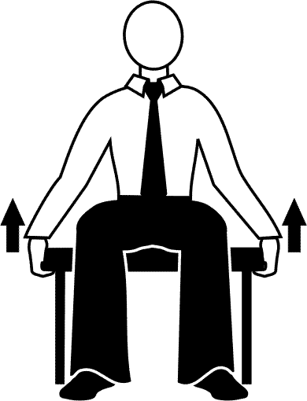
تمرین برای بازو ، شانه و پشت
دستهای خود را در زیر لبه ی صندلی در طرفین قرار دهید و به سمت بالا بفشارید تا جاییکه دستهایتان خسته شود .

Slide 14
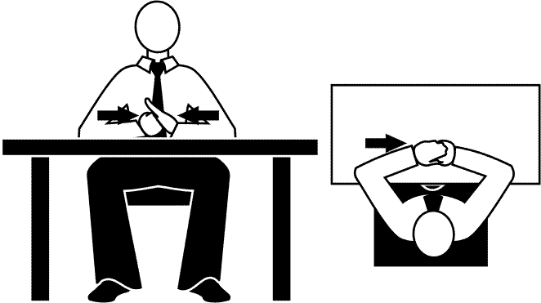
تمرین برای بازو ، شانه و سینه
دستهای خود را روی میز قرار دهید و مشت دست راست را در کف دست چپ قرار دهید و به هم بفشارید تا دستتان خسته شود . حال دستهای خود را عوض کنید و تمرین را تکرار کنید .

Slide 15
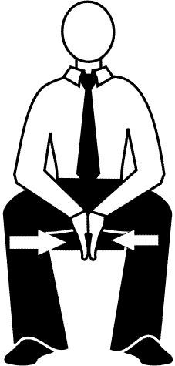
تمرین برای بازو ، شانه و سینه
دستها را پایین آورید و کف دستان را بهم بچسبانید طوری که نوک انگشتانتان به سمت زمین باشد حال تا جایی که می توانید کف دستها را بهم بفشارید تا دستتان خسته شود . این تمرین در حالتی که نوک انگشتان به سمت بالاست نیز تکرار کنید

Slide 16

تمرین شکم و پاها
روی صندلی نشسته و پاها را از زمین بلند کنید و بطور متقاطع مچ پاها را روی هم قرار داده و قفل کنید حال هر دو پا را به سمت خارج بفشارید گویی می خواهید از هم جدا کنید . این کار را تا خستگی عضلات ادامه دهید .
.

Slide 17
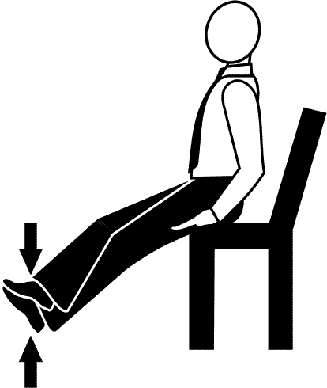
تمرین شکم و پاها
روی صندلی نشسته و پاها را از زمین بلند کرده و صاف کنید . حال یک پا را روی پای دیگر قرار دهید و به پای پایینی فشار دهید از طرف دیگر نگذارید پای زیرین به زمین بخورد .

Slide 18
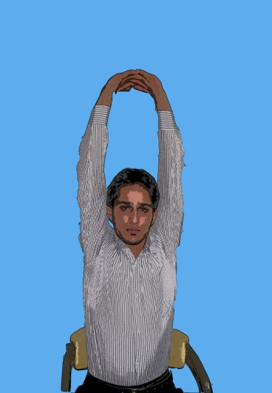
کشش دست ها رو به بالا:
بر روی صندلی به حالت عمود نشسته بدون تکیه دادن به پشتی صندلی پنجه دو دست را گرفته و کشش به سمت بالا را انجام دهید.و هربار به مدت 10ثانیه نگه دارید.

Slide 19
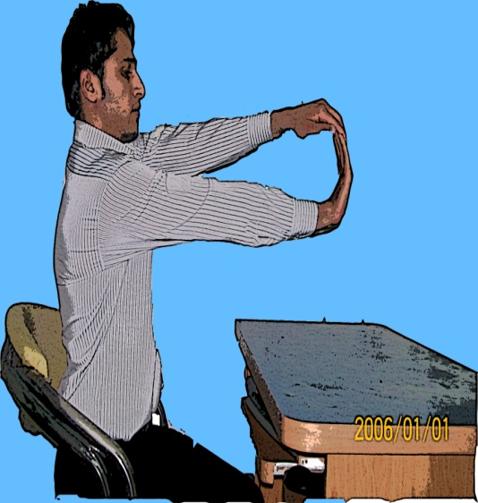
کشش سر پنجه به طرف بالا
بر روی صندلی به حالت آزاد و راحت نشسته پنجه ها را گرفته و دست را از آرنج صاف کرده و سر پنجه دست را به سمت بالا بکشید و به مدت 10ثانیه نگه دارید.این حرکت را برای هر دو سمت تکرار نمایید .

Slide 20
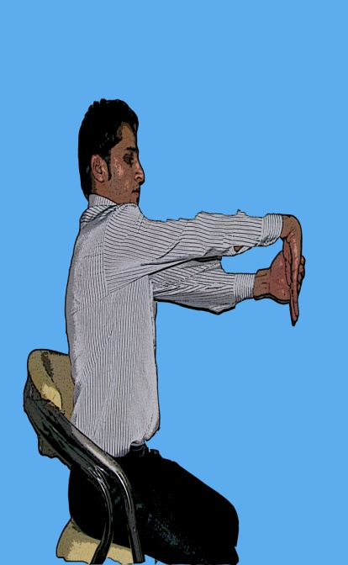
کشش سر پنجه به طرف پایین
بر روی صندلی به حالت آزاد و راحت نشسته دست را از آرنج صاف کشیده مقابل بدن قرار دهید با دست مخالف سر پنجه را به سمت پایین و داخل بکشید و به مدت 10ثانیه نگه دارید. این حرکت را برای دست دیگر هم تکرار نمایید.

Slide 21
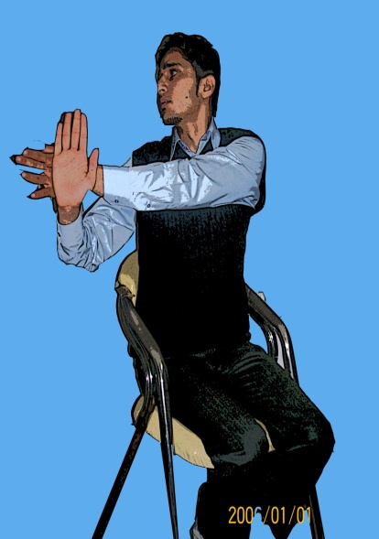
کشش دست ها به داخل بدن:
بر روی صندلی به حالت عمود نشسته با پشت دست، دست مخالف را از ناحیه مچ گرفته و به سمت داخل کشش را انجام دهید. این حرکت را 10 ثانیه نگه دارید و برای هر دو سمت تکرار نمایید.

Slide 22
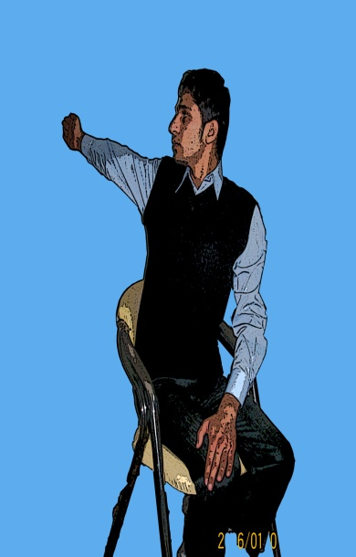
.
چرخش به طرف شانه مخالف
بر روی صندلی به حالت عمود نشسته یک دست را به حالت صاف بر روی دیوار قرار داده و شانه را به سمت مخالف بچرخانید. این حرکت را برای هر دو سمت تکرار نمایید.

Slide 23
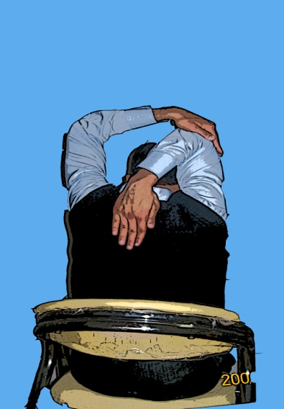
کشش آرنج به طرف پشت
بر روی صندلی به حالت عمود نشسته با یک دست آرنج دست دیگر را گرفته و به طرف پشت بدن کشش دهید. این حرکت را برای هر دو سمت تکرار نمایید .

Slide 24
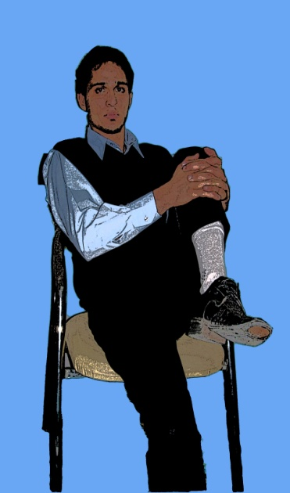
کشش عضلات پشت ران
بر روی صندلی به حالت راحت نشسته زانوی یک پای خود را گرفته و به سمت شکم بکشید.این حرکت را برای هر دو پا تکرار نمایید.

Slide 25
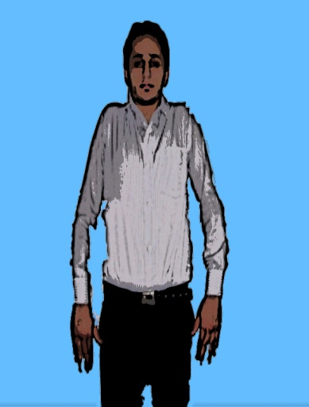
کشش کتفها به سمت بالا
درحالتیکه دستها در دو طرف بدن قرار دارد بایستید
و شانه را به سمت بالا بکشید و هر بار به مدت 10 ثانیه نگه دارید.

Slide 26
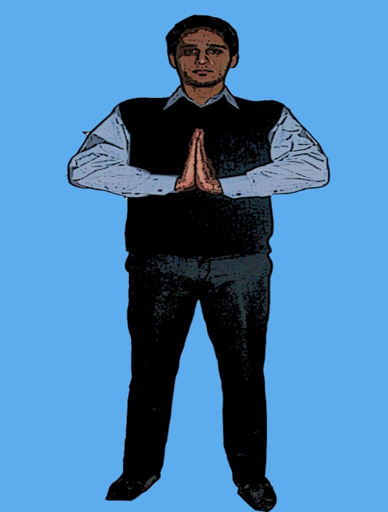
فشار دستها
بایستید و کف دستها را در جلوی بدن طوری به هم بچسبانید که پنجه ها به سمت بالا بوده و با فشار ملایمی دستها را به سمت پایین حرکت دهید .

Slide 27
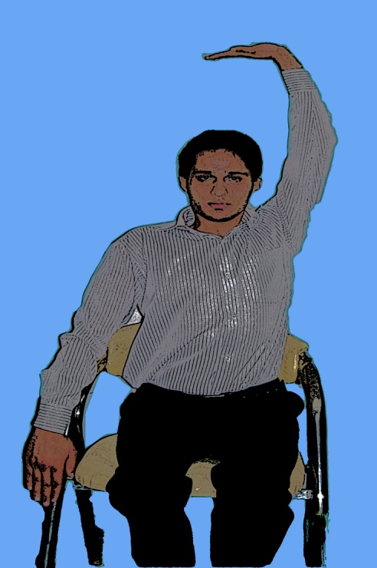
کشش اندامهای فوقانی
روی صندلی به حالت عمود بنشینید یک دست را به سمت بالا و دست دیگر را به سمت پایین بکشید .
این حرکت را برای هر دو دست تکرار نمایید .

Slide 28
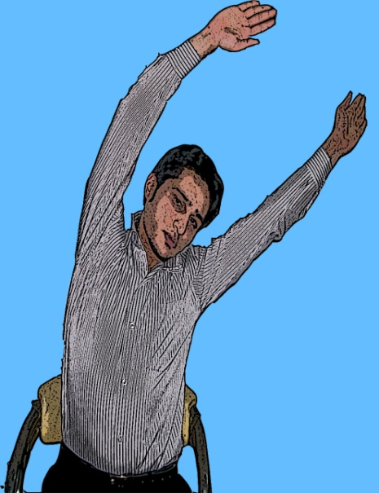
کشش به طرف پهلو
بر روی صندلی به حالت عمود نشسته هر دو دست را بالا آورده و تا زاویه 45 درجه به پهلو خم شوید. کشش را برای هر دو سمت انجام دهید.

Slide 29
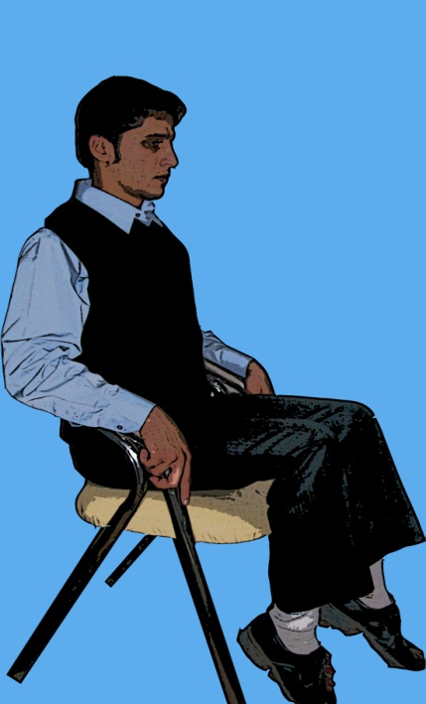
کشش پنجه پا
روی صندلی به حالت عمود بنشینید پنجه پاها را روی زمین قرار داده و پاشنه را از زمین بلند کنید .

Slide 30
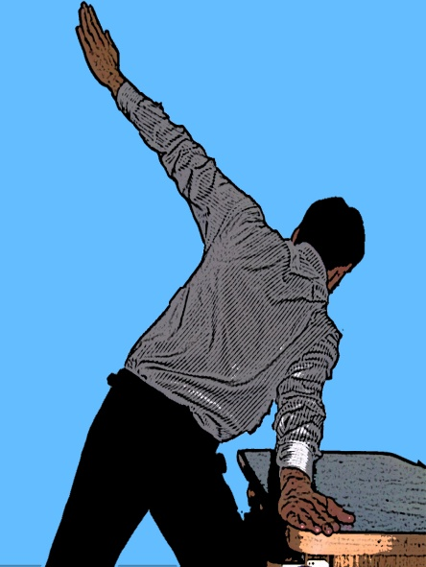
چرخش روی کتف
رو به روی میز کار بایستید یک دست را بر روی میز کارقرار داده ( به حالت صاف) دست مقابل را به سمت بالا و مخالف بکشید. این حرکت را برای هردو دست تکرار نمایید.

Slide 31
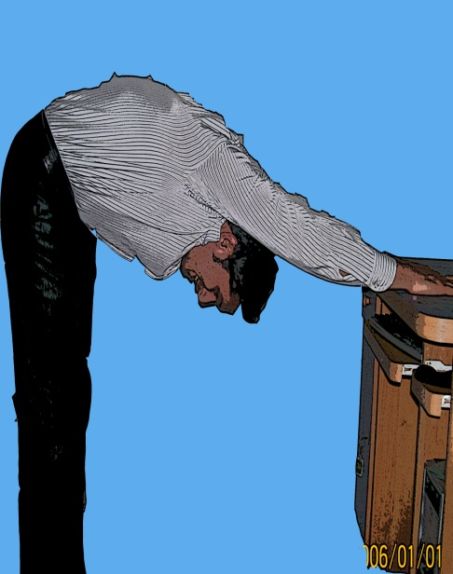
فشار کتف به طرف پایین
رو به روی میز کارخود بایستید هر دو دست را بر روی میز گذاشته بدن را به سمت عقب و کتفها را به سمت پایین بکشید.

Slide 32
نحوه صحیح نشستن
1- صاف و قائم بنشینید. کمر راست و شانه ها به عقب.بـاسـن شـما بـاید با پشت صندلی در تماس باشد. سـه قـوس طبـیـعی بـدن بـایـد حـین نـشسـتن حـفـظ گـردنـد.
استفاده از یک تکیه گاه مانند حوله لـوله شـده در نـاحـیه کمر سودمند میباشد.
2- وزن بدن را به طـور مسـاوی روی دو سوی باسن خودتـوزیع کنـیـد. زانوها باید هم سطح باسن و یا بـالاتـر از آن قرار گیرد برای این کار می تـوانید از یک چهارپایه استفاده کنید.

Slide 33
.
3- سعی کنید در یک وضعیت بیش از 30 دقیقه ننشینید.برخیزید و پس از انجام دادن چند حرکت کششی مـجـددا بنشینید.
4- هـنـگام برخاستن از حالت نشسته به سمت جلو صندلی حرکت کرده و با صاف کـردن پاها برخیزید. از خـم شدن به جلو از ناحیه کمر بپرهیزید.پس از ایستادن حرکت کششی انـجام دهید.
5- از خم کردن گردن به اطراف تا حد امکان خودداری کنید و برای چرخیدن تمام بـدن خود را به سمت دلخواه بچرخانید.

Slide 34
هنگام نشستن پشت میز کامپیوتر به نکات زیر توجه کنید
1- مچ دستها باید مستقیم باشد و به سمت بالا و پایین
و یا طرفین خم نشده باشد.
2- ران موازی با سطح کف اتاق باشد.
3- آرنج باید اندکی از 90 درجه بازتر باشد.
4- زانـوها باید 2 الی 3 سانتیمتر از لـبـه صنـدلی جـلـوترباشد.

Slide 35
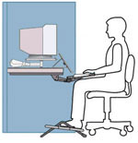
5- مانیتور باید 45 الی 55 سانتی متر از پیشانی فاصـله داشته باشد. راس مانیتور نیز با سـطح چشم هـا در یـک راسـتـا باشد. صفحه کلید بهتر است 2 سانتیمتر بالاتـر از ساعد قرار گرفته و کمی نیز خم گردد.

Slide 36

سالم وشاد باشید
دادور .کارشناس تربیت بدنی .

